Slide 1

স্বাগতম

Slide 2
পরিচিতি
শিক্ষক পরিচিতি
Hena Aktar
Demonstrator of ICT
Abdul wadudshah Degree College
Damurhuda,Chuadanga
Email-henacse77@gmail.com
Mob-01400009177
পাঠদান
তথ্য ও যোগাযোগ প্রযুক্তি
শ্রেনী-11th
অধ্যায়-1st

Slide 3
পাঠ শিরোনাম
তথ্য ও যোগাযোগ প্রযুক্তির ধারণা

Slide 4
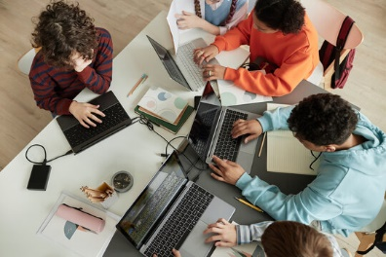
আইসিটি কি?
১। আইসিটি মানে তথ্য ও যোগাযোগ প্রযুক্তি।
২। তথ্য সংগ্রহ,সংরক্ষন ও অন্যের কাছে পাঠানোর প্রযুক্তি।
শিশুরা কম্পিউটার ব্যবহার করছে এবং খুব সহজেই তথ্য সংগ্রহ ও অন্যের কাছে পাঠাতে পারছে

Slide 5
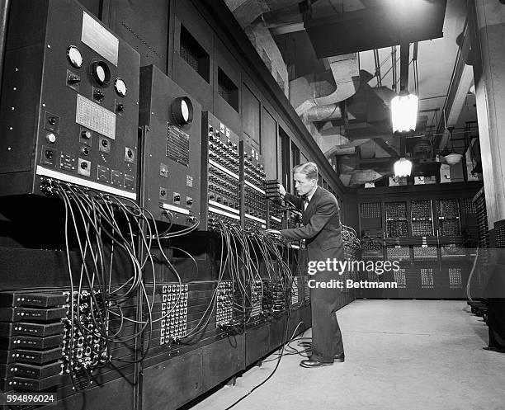
কম্পিউটার
১।কম্পিউটারের জনক চার্লস ব্যাবেজ।
কম্পিউটার হলো একটি ইলেকট্রনিক যন্ত্র যা ব্যবহারকারীর দেওয়া তথ্য বা উপাত্ত (Data) ইনপুট হিসেবে গ্রহণ করে, তা প্রক্রিয়াকরণ (Processing) করে এবং কাঙ্ক্ষিত ফলাফল বা আউটপুট (Output) প্রদর্শন করে।
২। ১ম কম্পিউটারের নাম ইনিয়াক,যার ওজন ৩০ টন।
৩।আর এখন আমাদের হাতের মোবাইল ই এক একটা সুপার কম্পিউটার।

Slide 6
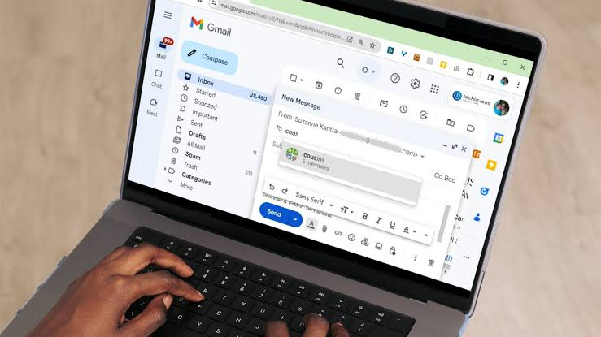
কম্পিউটার ব্যবহার করে মেইল পাঠাচ্ছে
ই-মেইল
১। ই -মেইল মানে ইলেক্ট্রনিক চিঠি।
২। আগে চিঠি যাইতে ৭ দিন লাগতো,এখন ৭ সেকেন্ডে যায়।
কোন ডাকটিকিট ও লাগে না দ্রুততার জন্য।

Slide 7
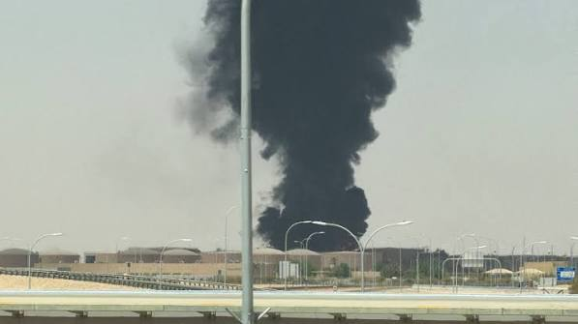
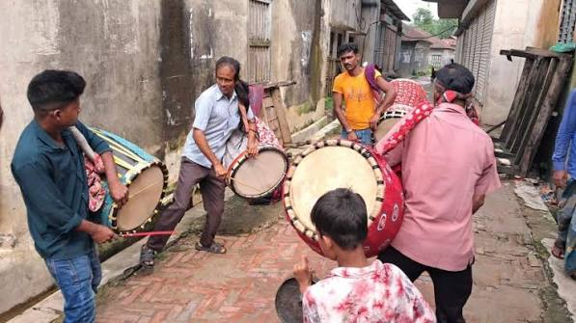
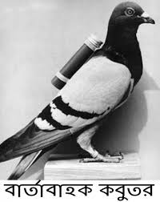
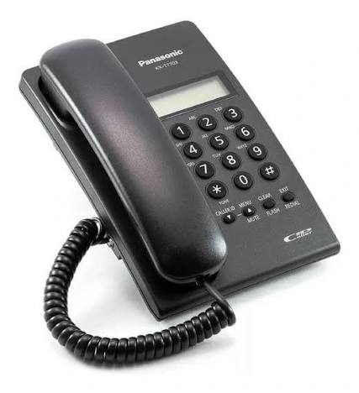
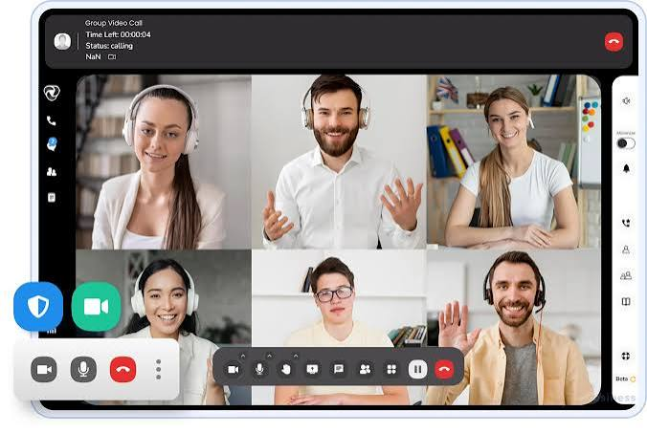
যোগাযোগের মজার ইতিহাস
১। আগে মানুষ আগুনের ধোয়া দিয়ে খবর দিত।
২। ঢোল পিটিয়ে খবর দিত।
৩। কবুতর দিয়ে চিঠি পাঠাতো।
৪। টেলিগ্রাম,বাটন ফোন
৫। এখন ভিডিও কলে কথা বলে।

Slide 8
গ্লোবাল ভিলেজ এর ধারণা
গ্লোবাল ভিলেজ মানে বিশ্বগ্রাম,পুরো পৃথিবী এখন একটা গ্রামের মতো।
এই কথাটি ১ম বলেন মার্শাল ম্যাক্লুহান।
ইন্টারনেট ও তথ্য প্রযুক্তির কারনে বিশ্বগ্রাম তৈরি হয়েছে।
এর ফলেই ঘরে বসেই সব খবর পাও্যা যায়।
উদাঃ আমরা বাংলাদেশে বসে জাপানের কার্টুন দেখি,আমেরিকার বন্ধুর সাথে কথা বলি এটাই বিশ্বগ্রাম।

Slide 9
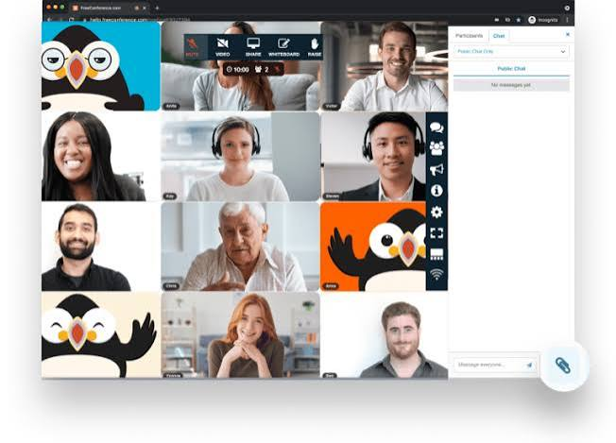
সামাজিক যোগাযোগ এর উন্নতি
ইন্টারনেটের মাধ্যমে ফেচবুক ইউটিউব, ইমো দিয়ে আমরা বন্ধুদের সাথে সংযুক্ত থাকতে পারি।
একজন ছবি পোস্ট করলে পৃথিবীর সবাই দেখতে পাই এটা আইসিটির মজার ব্যবহার।

Slide 10
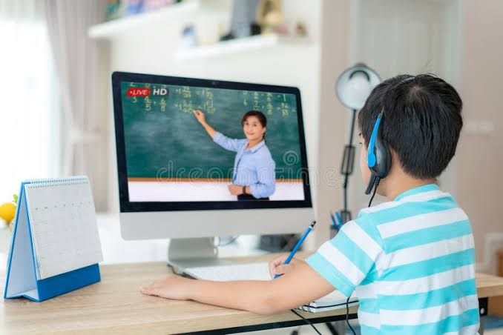
ই-লার্নিং
ই-লার্নিং মানে ইন্টারনেটে লেখাপড়া।
ঘরে বসে ইউটিউব এ অংক শেখা যায়।
10 minute school, কিশোর বাতায়ন এর উদাহরণ।

Slide 11
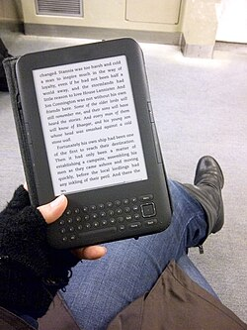
ই-বুক
১।ই-বুক মানে ইলেকট্রনিক বই
২।হাজার ও বই একটা মোবাইল এ রাখা যা।
৩।ব্যাগ ভারি হয় না, হারায় না।

Slide 12
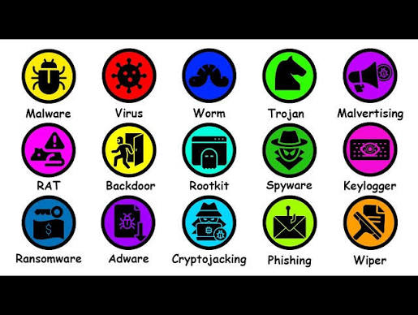
কম্পিউটার ভাইরাস
১। ভাইরাস মানে ক্ষতিকর প্রোগ্রাম।
২। একটি কম্পিউটার কে অসুস্থ করে দেয়।
যেমন মানুষের জ্বর হয়, কম্পিউটারে ও ভাইরাস আক্রমন করে।

Slide 13
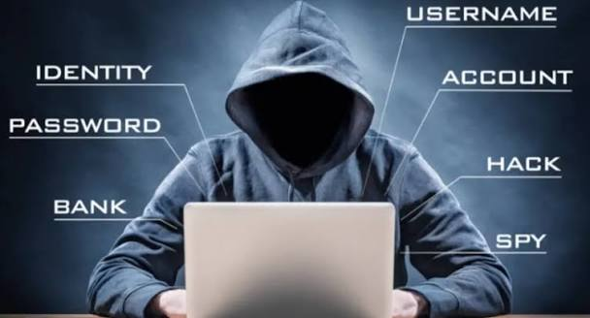
হ্যাকিং কি
১। হ্যাকিং মানে অন্যের কম্পিউটারে লুকিয়ে ঢোকা।
২। এটা চুরির মত খারাপ কাজ।
তাই শক্ত পাসওয়ার্ড দিতে হয়।

Slide 14
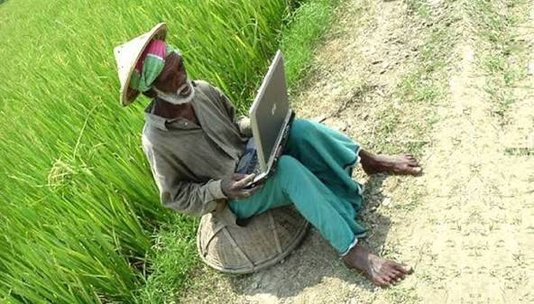
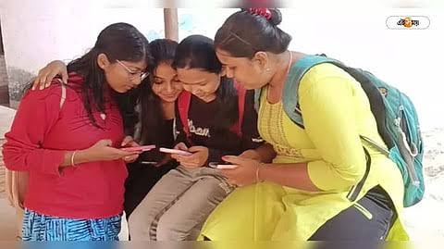
ডিজিটাল বাংলাদেশ
১।২০০৮ সালে ডিজিটাল বাংলাদেশের স্বপ্ন দেখা হয়।
২। এখন জন্ম নিবন্ধন , পরিক্ষার ফলাফল সব অনলাইনে।
এটা আইসিটির বড় সাফল্য।
বেশি ফলন আর পোকা দমন এর ওষুধ এর নাম জানার চেষ্টা করছে
সহজেই রেজাল্ট দেখতে পারছে

Slide 15
আমরা কি কি শিখলাম ?
আইসিটি কি?
যোগাযোগের পরিবর্তন
কম্পিউটার সম্পর্কে
ইন্টারনেট কি?
গ্লোবাল ভিলেজ সম্পর্কে
ই-মেইল কি?
ই-লার্নিং সম্পর্কে
ই-বুক কি?
কম্পিউটার ভাইরাস কি?
হ্যাকিং কি?
ডিজিটাল বাংলাদেশ

Slide 16
বাড়ির কাজ
১।বিশ্বগ্রাম এর ৫ টি উপাদান বলো
২।বিশ্বগ্রাম এর সুবিধা অসুবিধা

Slide 17
ধন্যবাদ

